Slide 1
ĐỀ CƯƠNG TUYÊN TRUYỀN
PHÒNG CHỐNG BẠO LỰC HỌC ĐƯỜNG

Slide 2
Tội phạm xâm hại trẻ em và phòng, chống tội phạm,
vi phạm pháp luật liên quan đến người dưới 18 tuổi
trên địa bàn Long An

Slide 3
TÌNH HÌNH CHUNG
TÌNH HÌNH
ĐỊA BÀN TỈNH LONG AN

Slide 4
II. Bạo lực học đường là gì? Nguyên nhân và giải pháp cho bạo lực học đường
1. Bạo lực học đường là gì?
Bạo lực học đường là hành vi hành hạ, ngược đãi, đánh đập; xâm hại thân thể, sức khỏe; lăng mạ, xúc phạm danh dự, nhân phẩm, cô lập, xua đuổi và các hành vi cố ý khác gây tổn hại về thể chất, tinh thần của người học xảy ra trong cơ sở giáo dục hoặc lớp độc lập.

Slide 5
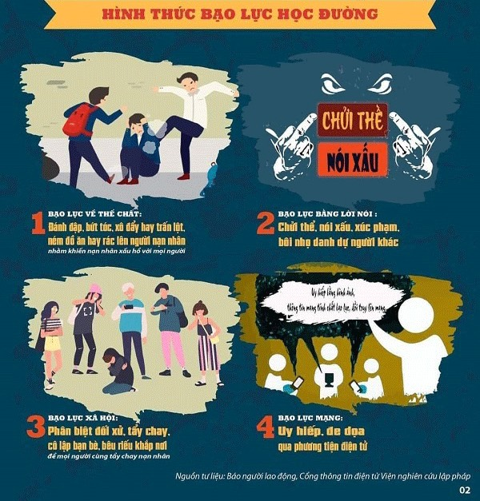

Slide 6
2. Phân loại hành vi bạo lực học đường
- Bạo lực về thể chất
- Bạo lực về tinh thần
- Bạo lực về tình dục
- Bạo lực bằng lời nói
- Bạo lực xã hội
- Bạo lực điện tử

Slide 7
- Về độ tuổi đối tượng tham gia bạo lực học đường
THỰC TRẠNG
- Về hậu quả:
- Về hình thức tổ chức:
- Về giới tính:
Về công cụ phương tiện sử dụng trong bạo lực học đường:

Slide 8
4. Nguyên nhân dẫn đến tình trạng bạo lực học đường
4.1. Nguyên nhân từ bản thân học sinh
4.2. Nguyên nhân từ môi trường gia đình
4.3. Nguyên nhân từ môi trường nhà trường
4.4. Nguyên nhân từ môi trường xã hội

Slide 9
5. Cách phòng tránh bạo lực học đường
5.1. Đối với học sinh
- Tích cực rèn luyện kĩ năng sống, ngoan ngoãn lễ phép với ông bà, bố mẹ, với thầy cô giáo.
- Chấp hành tốt nội quy trường lớp.
Chấp hành và nhận thức đúng các quy định của pháp luật như: các hành vi vi phạm pháp luật, độ tuổi chịu trách nhiệm hình sự…

Slide 10
5. Cách phòng tránh bạo lực học đường
5.1. Đối với học sinh
- Nếu thấy hiện tượng bạo lực phải kịp thời báo ngay cho nhà trường, thầy cô giáo hoặc cơ quan có thẩm quyền để kịp thời can thiệp và xử lí.
- Học cách kiềm chế cảm súc.
- Tích cự tham gia vào các hoạt động tình nguyện mà nhà trường tổ chức nhằn tăng tính thiện và tính hướng thiện trong con người các em.

Slide 11
5.2. Đối với nhà trường và các cơ quan quản lý giáo dục:
- Tích cực hoàn thiện bộ rèn luyện kỹ năng sống và đưa bộ môn dạy kỹ năng sống vào trong nhà trường.
Nâng cao nhận thức của học sinh về truyền thống dân tộc, nhân cách, lối sống và ý thức chấp hành pháp luật bằng các hình thức như tổ chức các hoạt động sân trường, thành lập tổ tư vấn tâm lý, giáo dục thông qua các giờ học, giờ sinh hoạt lớp, mời chuyên gia tâm lý,

Slide 12
5.2. Đối với nhà trường và các cơ quan quản lý giáo dục:
- Có hình phạt và cách giáo dục nghiêm khắc, phù hợp đối với những học sinh gây ra bạo lực, và có hình thức hỗ trợ kịp thời đối với nạn nhân của các vụ bạo lực.
- Tổ chức tuyên truyền tác hại và cách phòng tránh bạo lực học đường đối với giáo viên và học sinh.
- Phối hợp với gia đình và cơ quan đoàn thể trên địa bàn trong công tác phòng tránh bạo lực học đường.

Slide 13
5.3. Đối với giáo viên
- Thường xuyên quan tâm, theo dõi và nắm bắt tình hình của các em học sinh trong lớp mình chủ nhiệm hoặc tham gia giảng dạy đặc biệt là giáo viên chủ nhiệm và giáo viên tham gia dạy kỹ năng sống.
- Có biện pháp can ngăn, giáo dục kịp thời đối với hiện tượng có nguy cơ dẫn đến bạo lực đối với học sinh trong lớp chủ nhiệm hoặc tham gia giảng dạy.

Slide 14
5.3. Đối với giáo viên
- Tích cực tổ chức các hoạt động sân trường, hoạt động tập thể trong giờ hoạt động sân trường hoặc trong tiết sinh hoạt, nhằm tăng tình cảm của các em học sinh trong cùng lớp, cùng trường.
- Tạo môi trường học tập và giảng dạy trong sáng lành mạnh.
- Phối hợp với gia đình và nhà trường để quan tâm và hỗ trợ kịp thời những khó khăn vướng mắc của học sinh.

Slide 15
5.4. Đối với gia đình:
- Bố mẹ cần tạo ra một môi trường sống lành mạnh, yêu thương cho con cái.
- Có biện pháp quản lý giáo dục con em khoa học, chặt chẽ, nắm bắt tâm sinh lý của các em, thường xuyên chia sẻ, kịp thời uốn nắn những biểu hiện lệch lạc.
- Đồng thời phối hợp chặt chẽ với nhà trường và giáo viên chủ nhiệm để kịp thời nắm bắt tình hình học tập của con em mình tại trường học.

Slide 16
6. Một số giải pháp góp phần nâng cao hiệu quả phòng ngừa tình hình bạo lực học đường.
Một là, đối với bản thân các em học sinh, sinh viên, cần nâng cao nhận thức, ý thức về hành động và những hậu quả của hành động bạo lực đó.

Slide 17
6. Một số giải pháp góp phần nâng cao hiệu quả phòng ngừa tình hình bạo lực học đường.
Hai là, cần có thái độ phê phán lên án những hành vi thô bạo và phải có những biện pháp xử lí có tính chất răn đe, để làm gương cho người khác

Slide 18
6. Một số giải pháp góp phần nâng cao hiệu quả phòng ngừa tình hình bạo lực học đường.
Ba là, Nhà trường cần chủ động trao đổi thông tin với gia đình các em học sinh và chính quyền địa phương để nắm tình hình, kịp thời có biện pháp quản lý và giáo dục học sinh

Slide 19
6. Một số giải pháp góp phần nâng cao hiệu quả phòng ngừa tình hình bạo lực học đường.
Bốn là, Cấp ủy, chính quyền địa phương, các tổ chức đoàn thể và lực lượng Công an địa phương, các tổ Đoàn thanh niên, Hội phụ nữ, Đội thanh niên xung kích, Đội cờ đỏ…cần đảm bảo sự lãnh đạo thống nhất, nêu cao ý thức trách nhiệm, phát huy hết vai trò của mình trong phòng ngừa tình hình bạo lực học đường

